Slide 1

CHỦ NGHĨA DUY VẬT BIỆN CHỨNG
– CƠ SỞ LÝ LUẬN CỦA THẾ GIỚI QUAN KHOA HỌC

Slide 2
MỤC ĐÍCH
Giúp người học hiểu được:
Thế nào là thế giới quan khoa học?
Tại sao chủ nghĩa duy vật biện chứng là hạt nhân lý luận của thế giới quan khoa học
Vận dụng những nguyên tắc phương pháp luận của chủ nghĩa duy vật biện chứng trong cách mạng Việt Nam

Slide 3
NỘI DUNG BÀI
I. THẾ GIỚI QUAN VÀ THẾ GIỚI QUAN KHOA HỌC
II. NỘI DUNG, BẢN CHẤT CỦA CHỦ NGHĨA DUY VẬT BIỆN CHỨNG VỚI TƯ CÁCH LÀ HẠT NHÂN CỦA THẾ GIỚI QUAN KHOA HỌC
III. NHỮNG NGUYÊN TẮC PHƯƠNG PHÁP LUẬN CỦA CHỦ NGHĨA DUY VẬT BIỆN CHỨNG VÀ VIỆC VẬN DỤNG NÓ VÀO SỰ NGHIỆP CÁCH MẠNG Ở VIỆT NAM HIỆN NAY

Slide 4
I. THẾ GIỚI QUAN VÀ THẾ GIỚI QUAN KHOA HỌC
Thế giới quan và các hình thức cơ bản của thế giới quan
Khái niệm thế giới quan (TGQ)
TGQ là hệ thống những quan điểm, quan niệm của con người về thế giới, về bản thân con người, về cuộc sống và vị trí của con người trong thế giới ấy.

Slide 5
Nguồn gốc của TGQ:
+ TGQ là kết quả của nhận thức và hoạt động thực tiễn
Nội dung của TGQ, phản ánh thế giới ở ba góc độ:
+ Các đối tượng bên ngoài chủ thể
+ Bản thân chủ thể (con người)
+ Mối quan hệ giữa chủ thể với các đối tượng bên ngoài chủ thể

Slide 6
Về hình thức thể hiện của TGQ
+ Có thể biểu hiện dưới dạng các quan điểm, quan niệm rời rạc
+ Có thể biểu hiện dưới dạng hệ thống lý luận chặt chẽ

Slide 7
Về phân loại TGQ: Có nhiều cách phân loại
+ Phân chia theo chủ thể có TGQ của cá nhân và TGQ của cộng đồng, giai cấp
+ Phân chia theo đặc điểm, tính chất phản ánh: có TGQ huyền thoại, TGQ tôn giáo, TGQ triết học, TGQ khoa học, TGQ duy vật, TGQ duy tâm

Slide 8
- Về cấu trúc của TGQ:
TGQ là một hiện tượng tinh thần, có cấu trúc rất phức tạp bao gồm nhiều yếu tố hợp thành.
+ Hai yếu tố cơ bản của TGQ là tri thức và niềm tin.
+Tri thức là cơ sở hình thành TGQ, nhưng tri thức chỉ gia nhập vào TGQ khi nó đã trở thành niềm tin để hình thành lý tưởng, động cơ, thôi thúc con người hành động.

Slide 9

- Chức năng của TGQ:
+ Nhận thức
+ Xác lập giá trị
+ Đánh giá
+ Điều chỉnh hành vi
+ Chức năng bao trùm của TGQ là định hướng cho hoạt động sống của con người

Slide 10
Những hình thức cơ bản của thế giới quan trong lịch sử
Thế giới quan huyền thoại
Thế giới quan tôn giáo
Thế giới quan triết học

Slide 11
- TGQ huyền thoại
+ Định nghĩa: TGQ huyền thoại là thế giới quan đặc trưng của xã hội nguyên thủy, có nội dung pha trộn một cách không tự giác (tự nhiên) giữa thực và ảo.
+ Đặc điểm của TGQ huyền thoại:
* Thể hiện bằng các câu chuyện thần thoại
* Là sản phẩm của nhận thức cảm tính, chưa phân biệt được thực và ảo, cụ thể và trừu tượng, chung và riêng.

Slide 12
- TGQ tôn giáo
+ Định nghĩa: TGQ tôn giáo là TGQ dựa trên niềm tin vào sức mạnh của lực lượng siêu nhiên đối với thế giới, con người, được thể hiện qua các hoạt động có tổ chức để suy tôn, sùng bái lực lượng siêu nhiên ấy
+ Đặc điểm của TGQ tôn giáo:
* Niềm tin cao hơn lý trí, tin vào một thế giới khác hoàn thiện, hoàn mỹ mà con người sẽ đến sau khi chết.
* Đồng thời thể hiện mong muốn của con người về một thế giới hoàn thiện, hoàn mỹ

Slide 13
- TGQ triết học
+ Định nghĩa: TGQ triết học là TGQ được thể hiện bằng hệ thống lý luận thông qua hệ thống các khái niệm, phạm trù, quy luật. TGQ triết học không chỉ nêu ra các quan điểm, quan niệm của con người về thế giới, về bản thân con người, mà còn chứng minh các quan điểm, quan niệm đó bằng lý luận.

Slide 14
+ Đặc trưng của TGQ triết học:
* Dựa trên sự khái quát tri thức khoa học
* Các quan điểm, nhận định đều được chứng minh bằng những tri thức khoa học và suy luận lôgic.
* Những chứng minh có thể đúng, có thể sai
* Do vậy có TGQ triết học khoa học và không khoa học

Slide 15
- Định nghĩa TGQ khoa học:
+ TGQ khoa học là TGQ phản ánh chân thực thế giới bằng hệ thống các khái niệm, phạm trù, quy luật trên cơ sở tổng kết những thành tựu của quá trình nghiên cứu, thực nghiệm, và dự báo khoa học
+ TGQ khoa học phát triển cùng sự phát triển của khoa học và thực tiễn xã hội.

Slide 16
2. Thế giới quan duy vật và lịch sử phát triển của thế giới quan duy vật
Thế giới quan duy vật và thế giới quan duy tâm

Slide 17
Thế giới quan duy tâm
+ Định nghĩa: TGQ Duy tâm thừa nhận bản chất thế giới là tinh thần, thừa nhận vai trò quyết định của tinh thần đối với thế giới vật chất nói chung và con người, xã hội loài người nói riêng
+ Hình thức thể hiện của TGQ duy tâm được thể hiện dưới nhiều hình thức khác nhau: Tôn giáo, triết học, triết học duy tâm chủ quan, triết học duy tâm khách quan.

Slide 18
Thế giới quan duy vật
+ Định nghĩa: là TGQ thừa nhận bản chất thế giới là vật chất, thừa nhận vai trò quyết định của vật chất đối với các biểu hiện của đời sống tinh thần và thừa nhận vị trí vai trò của con người trong đời sống hiện thực
+ Theo TGQ duy vật thì thế giới vật chất là duy nhất, tự tồn tại vĩnh viễn và vô tận. Ý thức phụ thuộc vào vật chất, nhưng có tính độc lập tương đối
+ Con người hoạt động có ý thức, có tính tích cực, năng động và sáng tạo.

Slide 19
Lịch sử phát triển của thế giới quan duy vật
TGQ duy vật chất phác thời kỳ cổ đại
- TGQ duy vật siêu hình thế kỷ XVII – XVIII
- TGQ duy vật biện chứng

Slide 20
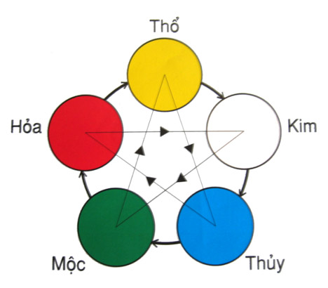
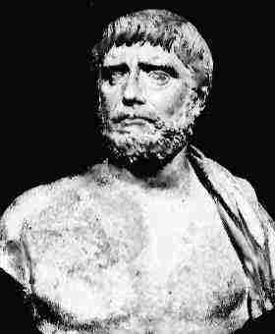
Thế giới quan duy vật chất phác thời cổ đại
TGQDVCP là TGQ thể hiện trình độ nhận thức ngây thơ, chất phác của các nhà duy vật thời cổ đại.
Tiêu biểu là phái Ngũ hành ở Trung Quốc; Vai’sesika, Lokayata ở Ấn Độ; Miletus, Ephezus, ở Hy Lạp; v.v.

Slide 21
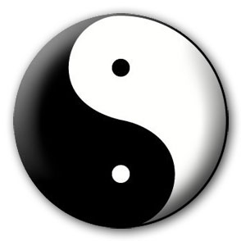
Quan niệm của chủ nghĩa duy vật thời kỳ cổ đại về vật chất
Phương Đông cổ đại
Thuyết Âm - Dương cho rằng có hai lực lượng âm - dương đối lập nhau nhưng lại gắn bó, cố kết với nhau trong mọi vật, là khởi nguyên của mọi sự sinh thành, biến hóa.

Slide 22
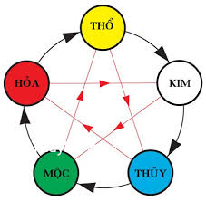
Quan niệm của chủ nghĩa duy vật thời kỳ cổ đại về vật chất
Phương Đông cổ đại
Thuyết Ngũ Hành coi năm yếu tố: Kim, Mộc, Thủy, Hỏa, Thổ là những yếu tố khởi nguyên cấu tạo nên mọi vật.

Slide 23




Quan niệm của chủ nghĩa duy vật thời kỳ cổ đại về vật chất
Đêmôcrit
Phương Tây cổ đại
Hêraclit
Anaximen
Talet

Slide 24
Đặc điểm của thế giới quan duy vật chất phác
Quan niệm vật chất là một số chất đầu tiên sản sinh ra vũ trụ
Nhận thức của các nhà duy vật mang nặng tính trực quan, phỏng đoán, chứ chưa có được những căn cứ khoa học vững chắc
Đồng nhất vật chất với vật thể- một dạng cụ thể của vật chất
Duy vật không triệt để
Dừng lại ở việc giải thích thế giới

Slide 25
Thế giới quan duy vật siêu hình
Là TGQ của các nhà duy vật được hình thành từ phương pháp nhận thức siêu hình.
Thể hiện rõ nét vào thế kỷ XVII, XVIII ở các nước Tây Âu.
Tiêu biểu là Bacon, Hobbes, Locke, Spinoza, Descartes, Diderot, Holbach, v.v.

Slide 26
Đặc điểm của thế giới quan duy vật siêu hình
Coi vật chất là chất đầu tiên tạo ra vũ trụ, thừa nhận bản chất của thế giới là vật chất, phủ nhận vai trò của đấng sáng tạo
Nguyên tử vẫn tiếp tục được coi là phần tử vật chất nhỏ nhất, không thể phân chia…
Thế giới là vô số những sự vật cụ thể tồn tại cạnh nhau trong một không gian trống rỗng vĩ đại
Vận động của vật chất chỉ được coi là vận động cơ học, nguồn gốc của vận động nằm ngoài sự vật, thừa nhận cái hích của thượng đế.

Slide 27
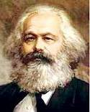
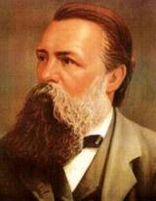
Thế giới quan duy vật biện chứng
TGQDVBC được Marx & Engels xây dựng vào TK XIX trên cơ sở:
Tổng kết những thành tựu của khoa học, những sự kiện lịch sử ở Tây Âu, khi PTSX TBCN đã bộc lộ cả những mặt mạnh và hạn chế của nó; kế thừa những nội dung hợp lý trong triết học của Feuerbach & Hegel

Slide 28
II. NỘI DUNG, BẢN CHẤT CỦA CHỦ NGHĨA DUY VẬT BIỆN CHỨNG VỚI TƯ CÁCH LÀ HẠT NHÂN LÝ LUẬN CỦA THẾ GIỚI QUAN KHOA HỌC
Nội dung của CN duy vật biện chứng
Thể hiện tập trung qua quan điểm duy vật về thế giới nói chung và quan điểm duy vật về xã hội nói riêng.

Slide 29
Quan điểm duy vật về thế giới
Khẳng định: Bản chất của thế giới là vật chất; thế giới thống nhất ở tính vật chất và vật chất là thực tại khách quan, tồn tại độc lập với ý thức, quyết định ý thức và được ý thức phản ánh.

Slide 30

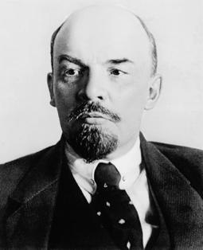
Định nghĩa vật chất của V.I.Lênin
“Vật chất là một phạm trù triết học dùng để chỉ thực tại khách quan được đem lại cho con người trong cảm giác, được cảm giác của chúng ta chép lại, chụp lại, phản ánh, và tồn tại không lệ thuộc vào cảm giác”.

Slide 31
Quan điểm duy vật về thế giới
- Chỉ có một thế giới duy nhất là thế giới vật chất. Thế giới vật chất tồn tại khách quan, vĩnh viễn, vô tận, không sinh ra, không mất đi
- Mọi sự vật hiện tượng trên thế giới đều là những dạng tồn tại cụ thể của vật chất, hay thuộc tính của vật chất
- Các sự vật, hiện tượng trong thế giới vật chất chuyển hóa lẫn nhau, vận động theo các quy luật khách quan
- Ý thức là sự phản ánh hiện thực khách quan vào bộ não người

Slide 32
Quan điểm duy vật về xã hội
Khẳng định:
Xã hội là một bộ phận đặc thù của tự nhiên, do hoạt động của những con người hiện thực tạo nên.
Sản xuất vật chất là cơ sở của đời sống xã hội. Phương thức sản xuất quyết định quá trình sinh hoạt xã hội, chính trị và tinh thần nói chung; tồn tại xã hội quyết định ý thức xã hội.

Slide 33
Quan điểm duy vật về xã hội
Khẳng định:
- Sự phát triển xã hội là một quá trình lịch sử - tự nhiên
- Quần chúng nhân dân là chủ thể chân chính sáng tạo ra lịch sử

Slide 34
2. Bản chất của chủ nghĩa duy vật biện chứng
Giải quyết đúng đắn vấn đề cơ bản của triết học trên cơ sở thực tiễn
Sự thống nhất giữa thế giới quan duy vật với phép biện chứng
Quan niệm duy vật triệt để, duy vật cả trong lĩnh vực xã hội
Tính thực tiễn - cách mạng của hệ thống các quan điểm

Slide 35
III. NHỮNG NGUYÊN TẮC PHƯƠNG PHÁP LUẬN CỦA CNDVBC VÀ VIỆC VẬN DỤNG NÓ VÀO SỰ NGHIỆP CÁCH MẠNG Ở VIỆT NAM GIAI ĐOẠN HIỆN NAY
Tôn trọng khách quan
- Tôn trọng khách quan là thừa nhận vai trò quyết định của vật chất,
là đòi hỏi nhận thức và hành động của con người phải xuất phát từ thực tế khách quan, lấy khách quan làm cơ sở, phương tiện cho hành động của mình,
không được xuất phát từ ý muốn chủ quan

Slide 36
2. Phát huy tính năng động chủ quan
Phát huy tính năng động chủ quan là phát huy tính tích cực, năng động, sáng tạo của ý thức và phát huy nhân tố con người trong việc hiện thực hóa những sáng tạo của ý thức.
- Biểu hiện cơ bản tính năng động chủ quan:
+ Tôn trọng tri thức khoa học
+ Truyền bá tri thức khoa học vào quần chúng nhân dân để nó trở thành tri thức, niềm tin định hướng cho quần chúng nhân dân hành động

